Slide 1
Clean Code
Chapter 2: Meaningful Names
author: Hamed Damirchi
hameddamirchi32@gmail.com
github.com/hamed98
linkedin.com/in/hamed-damirchi-ba4085178/

Slide 2

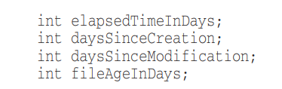
از نام هایی استفاده کنید که مقصود شما را مشخص کند
نام گذاری نباید احتیاج به کامنت داشته باشد
نام گذاری باید طوری باشه که بگه چرا این متغیر/تابع هست و چی کار میکنه
نمونه غلط:
متغیر d هیچ اطلاعاتی به ما نمیدهد
نمونه های صحیح:

Slide 3
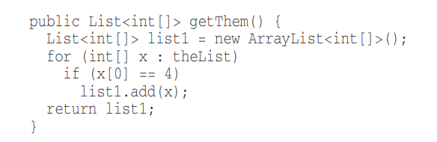
معلوم نیست هدف این کد چیه:
این نام گذاری این موارد رو مبهم میزاره:
درون theList چه چیز هایی قرار میگیرن؟
x[0] چیه اصلا؟
عدد 4 چیه؟
از لیست ریترن شده چطور باید استفاده بشه؟ فقط یه آرایه دو بعدی از اعداده صرفا

Slide 4
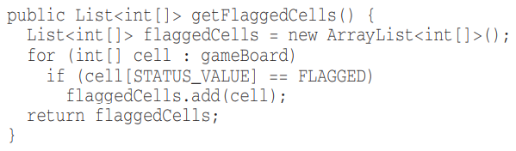
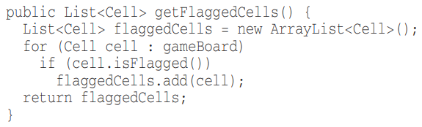
نمونه صحیح: فرض کنید کد مربوط به بازی مین یاب باشد
حالا خیلی چیزا مشخص شد! عدد 4 یعنی فلگ وx[0] وضعیت رو توش نگه میداره.
حالت صحیح تر:

Slide 5
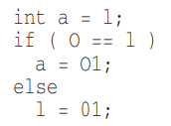
از دادن اطلاعات گمراه کننده خودداری کنید
از عبارات و کلماتی که منظور شما با مفهوم آن ها متفاوت است استفاده نکنید.
مثلا عبارات hp,aix,sco عبارات پلتفرم یونیکس هستند و ترجیحا نباید از چنین چیز هایی استفاده کنید. چون به معنایی که در یونیکس دارند جا افتاده شده است.
همچنین به یه گروه مثلا اکانت نگید accountList مگه این که واقعا لیست باشن. بهتره بگید accountGroup یا accounts یا bunchOfAccounts.
از نام گذاری دو چیز به صورتی که نام ها شبیه هم باشن و گمراه کننده بشن اجتناب کنید مثلا XYZControllerForEfficientHandlingOfStrings و XYZControllerForEfficientStorageOfStrings
استفاده نکردن از حرف بزرگ O و حرف کوچک l به عنوان متغیر (با صفر و یک اشتباه گرفته میشه)

Slide 6
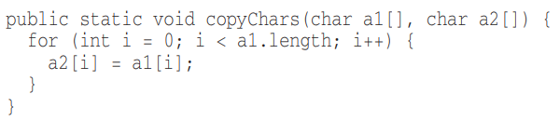
تمایز های معنی دار ایجاد کنید
وقتی دو تا متغیر جدا دارین، اسامی متغیر ها هم باید تمایز رو برسونه
اضافه کردن عدد یا حروف بی مفهوم صرفا برای تکراری نبودن اسامی اشتباه است
از متغیر های a1,a2,a3,… استفاده نکنید. این ها درسته گمراه کننده نیستن(مثل قبل) اما اطلاعی نمیرسونن.
بهتره تو این مثال از source و destination استفاده بشه.

Slide 7
استفاده از noise words:
مثلا یه متغیر Product داریم، بعدش دو تا متغیر اضافه میکنیم: ProductInfo و ProductData. کلمه های Data و Info هم معنی هستن و باعث اشتباه میشن.
بنابراین وقتی دو متغیر داریم، اسم هر کدوم هم باید یه معنی متفاوتی بده
اسم های بی معنی: variable,NameString,Tabe (for table)
اگر یه کلاس داریم به اسم Customer دیگه نباید کلاس CustomerObject داشته باشیم. چون تمایز رو نمیرسونه.
مثال اسامی غیر قابل تشخیص از هم در صورت نبود قرارداد:
moneyAmount and money
customerInfo and customer
accountData and account
message and theMessage

Slide 8
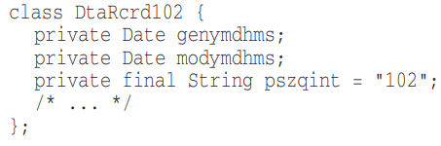
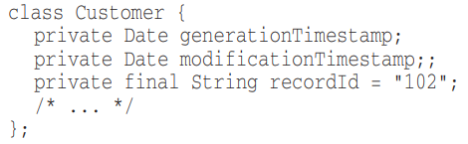
استفاده از اسامی قابل تلفظ
اگر قابل تلفظ نباشن اسم ها نمیتونی بخونی واسه خودت و این طوری میشه:
“Well,over here on the bee cee arr three cee enn tee we have a pee ess zee kyew int, see?”
استفاده از genymdhms برای خلاصه کردن generation date, year, month, day, hour,minute,and second . خب به جاش از generationTimestamp استفاده کن یا اسمی بزار که بتونی تلفظ کنی

Slide 9
اسامی قابل جستجو انتخاب کنید
مثلا متغیر MAX_CLASSES_PER_STUDENT خیلی قابل جستجو تره تا عدد 7 !
اسم های خیلی کوچک (مثلا تک حرفی ها) رو خیلی سخت میشه سرچ کرد.
سعی کنید از اسامی تک حرفی تنها در تابع های خیلی کوچیک استفاده کنید
The length of a name should correspond to the size of its scope

Slide 10

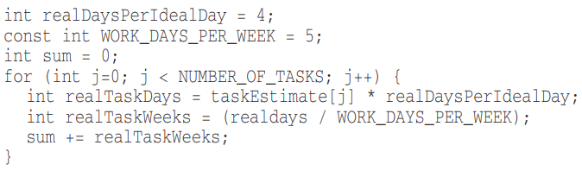
اگر یه متغیر قراره تو جاهای مختلفی استفاده بشه (اسکوپ بزرگتری داره) حتما باید اسمی بدید بهش که راحت قابل جستجو باشه.
مقایسه دو کد یکسان:

Slide 11
کد گذاری نکنید
استفاده از کد گذاری زیاد بار ذهنی میاره و لازمه هر کسی که میخواد رو این پروژه کار کنه تمام اون ها رو قبلش یاد بگیره. همچنین اسامی کد گذاری شده معمولا سخت تلفظ میشن

Slide 12
کد گذاری نکنید- Hungarian notation
نماد مجارستانی نوعی کد گذاریه که تایپ رو هم مشخص میکنه. مثال ها:
lAccountNum -> l: long
arru8NumberList ->arru8: array-unsigned-8bit
strName: string
fBusy: flag
این روش کد گذاری در گذشته بیشتر مرسوم بود مخصوصا در مایکروسافت
اما الان کامپایلر ها خودشون تایپ دارن و معمولا احتیاجی نیست
اگر بعدا بخوای یه تایپ دیگه بریزی تو متغیر چی؟

Slide 13
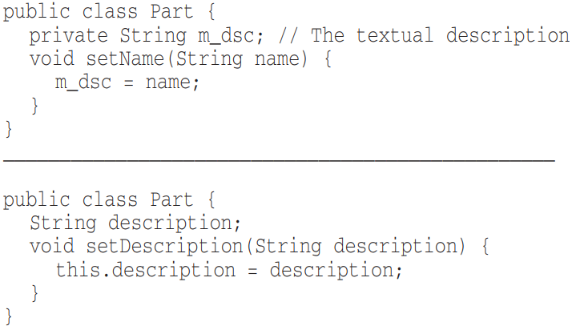
کد گذاری نکنید- Member Prefixes
بعضی ها متغیر های مربوط به یه کلاس یا تابع رو با m_ شروع میکنن(نشان دهنده member). اما اشتباهه. باید کلاس ها و توابع انقدری کوچیک باشه که احتیاج به این پیشوند نباشه. ضمنا، آدم ها معمولا موقع خوندن معمولا پیشوند رو ناخودآگاه نادیده میگیرن (البته پسوند رو نه!)

Slide 14
کد گذاری نکنید-Interfaces and Implementations
فرض کنید یه اینترفیس AbstractFactory داریم. که قراره چند تا کلاس اونو پیاده سازی کنن.
خیلی جاها این اینترفیس رو IAbstractFactory نام گذاری میکنن. اما نویسنده ترجیح میده اینترفیس ها هیچ چیز اضافه ای نداشته باشن و اگر قرار باشه پیشوند یا پسوند بزاریم، بهتره پیاده سازی ها پیشوند یا پسوند داشته باشن.
مثلا ShapeFactoryImp یا CShapeFactory (C نشانه Concrete)

Slide 15
از نگاشت ذهنی پرهیز کنید
طوری نام گذاری نکنید که خواننده مجبور شه تو ذهنش اونو به یه اسم دیگه نگاشت کنه
این نام گذاری بیشتر مرتبط با اسامی تک حرفه. مثل i درون حلقه که اگر حلقه طولانی شه، خواننده هر بار که i رو میبینه اونو به یه اسم مرتبط دیگه تو ذهنش نگاشت میکنه
خیلی ها فکر میکنن این که از mental mapping استفاده کنن یعنی باهوشن!
در حالی که برنامه نویس حرفه ای میدونه که clarity is the king

Slide 16
نام گذاری کلاس ها
اسم کلاس ها یا باید اسم باشه یا گروه اسمی (مثل کتاب، کتاب ریاضی)
اسم یه کلاس به هیچ وجه نباید فعل باشه، تابع یه کار انجام میده نه کلاس
اسامی خوب: Customer,WikiPage,Account,AddressParser

Slide 17
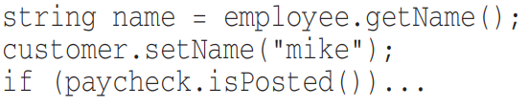
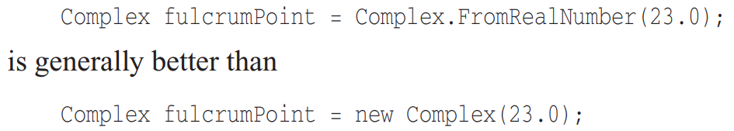
نام گذاری تابع ها
تابع ها باید فعل یا گروه فعلی باشن. مثل postPayment, deletePage,save
توابع تغییر دهنده مقدار باید با set، خواننده مقدار با get، و توابع خبری(predicate ها) با is شروع بشن.
*جالب: وقتی constructor قراره overload بشه، بهتره اصلا کلاس رو استاتیک کنی و از الگوری factory استفاده کنی و تابعی بنویسی که اون مفوم با overload مربوطه رو برسونه. تو ساخت تابع هم میتونی سازنده رو پرایوت کنی و ...

Slide 18
بانمک نباشید! Don’t Be Cute
اسم هایی که تو زبان محاوره استفاده میشه انتخاب نکنید
HolyHandGrenade() vs DeleteItems()
whack() vs kill()
اصطلاحات مختص به یه فرهنگ استفاده نکنید
eatMyShorts() vs abort()
Say what you mean. Mean what you say.

Slide 19
برای هر مفهوم یک کلمه انتخب کنید
مثلا داشتن سه تابع fetch, retrieve, get با هم تو یه برنامه اشتباهه. چون معلوم نیست واسه دریافت اطلاعات از کدوم باید استفاده کرد.
همچنین مثلا controller, manager, driver

Slide 20
از جناس استفاده نکنید(یه کلمه برای چند کار)
همیشه از قاعده "یک کلمه برای هر مفهوم" استفاده کنید
مثلا فرض کنید چند تا کلاس داریم و همشون تابع add رو دارن. این تابع مثلا یه چیز رو به یه لیست اضافه میکنه و لیست جدید رو برمیگردونه
حالا فرض کنید بخوایم یه تابع به یه کلاس دیگه اضافه کنیم که یه مقدار رو به یه لیست اضافه کنه فقط (ریترن نداره). این جا بهتره اسم این تابع رو add نذاریم چون نحوه کارش با add قبلی متفاوته.
بهتره بزاریم insert,append

Slide 21
از Solution Domain Names استفاده کنید
اگه از یه الگوریتم خاصی استفاده میکنید، حتما اسم الگوریتم رو استفاده کنید.
اگه از یه فرمول ریاضی مشهور استفاده میکنید، حتما اسم فرمول رو لحاظ کنید
اگه از یه دیزاین پترن استفاده میکنید حتما از اسم اون دیزاین پترن استفاده کنید
مثلا اسم AccountVisitor یه اسم عالی هست، اگر از پترن VISITOR استفاده میکنید.
یا مثلا اگه از ساختار Queue استفاده میکنید JobQueue اسم خیلی خوبیه.

Slide 22
از Problem Domain Names استفاده کنید
اگر هیچ اسم کامپیوتری مناسب پیدا نکردید از اسم های problem domain استفاده کنید
یعنی اسم هایی که با هدف پروژه به طور خاص مرتبط باشه.

Slide 23
زمینه معنادار اضافه کنید (add meaningfull context)
فقط چند تا اسم هستن که از روی اسم میتونی بفهمی محتوا راجع به چیه و چند تا معنی ازش برداشت نمیشه.
اگه اسمی داری که چند تا معنی ازش برداشت میشه بهتره محتوای مربوطه رو هم به اسم بدی
مثلا اگه چند تا متغیر واسه آدرس داری مثل: firstname,lastname,street,housenumber,city,state,zipcode میدونیم State لزوما به معنی استان نیست. بنابراین بهتره به این فیلد ها مثلا addr اضافه کنیم به عنوان پیشوند.
اما راه بهتر اینه که همه رو یه کلاس کنیم. با این کار کانتکست متغیر ها هم معلوم میشه

Slide 24
ادامه: مثال
تابع صفحه بعد نمونه ای از تابعیه که با نگاه کردن بهش نمیشه به محتوا پی برد، باید کامل تابع رو بخونیم که متوجه بشیم. از اسامی و ساختار به راحتی نمیشه متوجه کانتکست شد.
این تابع طولانی است. در حالی که میشه با تکه تکه کردن و تبدیل به یه کلاس اونو به یه ساختار خوشگل در اورد!

Slide 25
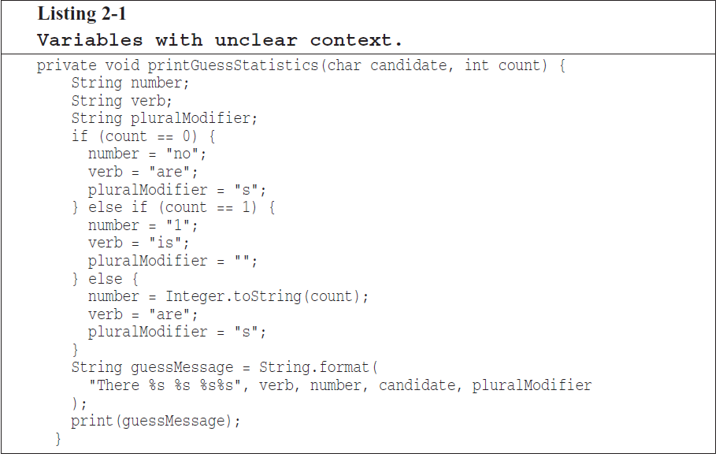

Slide 26
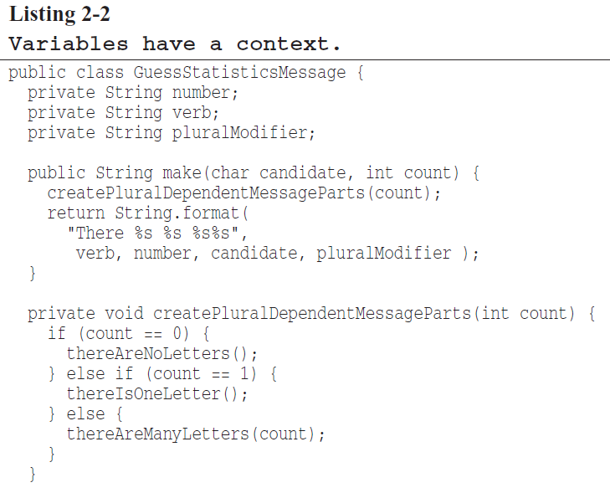
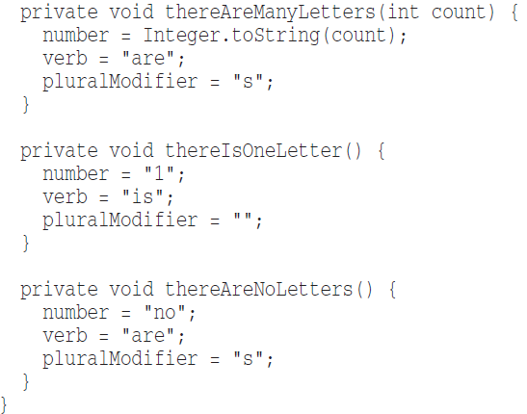

Slide 27
زمینه چرت و پرت اضافه نکنید!
مثلا اگه اسم اپلیکیشن شما Gas Station Delux عه، اضافه کردن GSD به اول همه کلاس های این برنامه کار اشتباهیه!
تا جاییه که میتونید سعی کنید اسامی کوتاه باشن، اما با رعایت نکات گفته شده.
مثلا کلاس accountAddress یا customerAddress خوبه اما Address خالی بهتره.
اگه آدرس های متفاوتی دارید مثل MACAddress و PortAddress و URLAddress بهتره به صورت MAC,URL,PostalAddress باشه.

Slide 28
حرف آخر
از تغییر نام متغیر ها نترسید.
نترسید از این که با تغییر نام و ریفکتور کردن به طور صحیح، سایر افراد تیم گیج بشن.

